Slide 1
SOLICITUD BOLSAS DE EMPLEO
GUÍA DE CUMPLIMENTACIÓN DE SOLICITUD

Slide 2
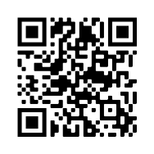
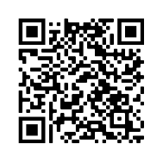
antes de comenzar….
Revisa que tienes toda la información necesaria.
Cumplimentar tu solicitud será mucho más ágil y sencillo.
1
2
3
Prepara tu
documentación:
Consulta las bases de
la convocatoria
Documento de identificación Titulación Académica Certificación de idiomas
Consulta la oferta
Publicadas en la
web/conect@ de Correos
Consulta qué bolsas deseas solicitar y las plazas ofertadas
Escanea o fotografía los documentos con un tamaño máximo de 2M y guárdalos en
alguna carpeta de tu ,equipo para poder adjuntarlos individualmente
4
Comprueba los requisitos técnicos:
Actualiza tu navegador
Formulario no compatible con el móvil
Extensiones permitidas:
jpg, jpeg, png, tiff, pdf, gif, docx, doc, xlsx, xls, ppt, zip y rar.
Consulta posibles dudas e incidencias

Slide 3
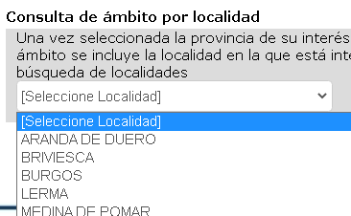
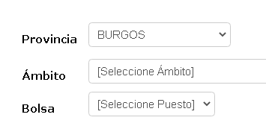
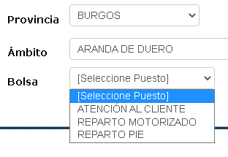
oferta de plazas
Antes de presentar tu solicitud
consulta la oferta de Bolsas de Empleo
(Anexo I)
1
Selecciona una provincia
2
Selecciona un ámbito territorial
en el desplegable
Dentro de la provincia, cada ámbito
OPCIÓN A
agrupa varias localidades
OPCIÓN B
Selecciona un ámbito directamente en el desplegable
O busca una localidad para seleccionar el ámbito en que se
integra
3
Selecciona un puesto de trabajo
Consultarás las plazas ofertadas para cada MODALIDAD DE JORNADA
También puedes consultar los servicios rurales ofertados

Slide 4
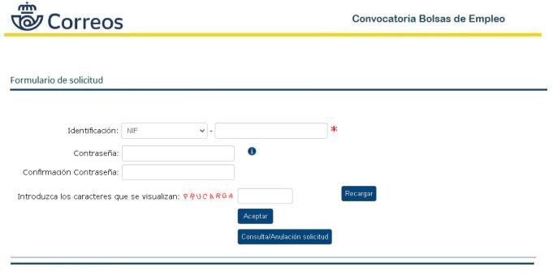
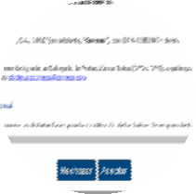
gestión de la contraseña
Para dar de alta una solicitud, necesitarás el documento de identificación y generar una contraseña válida
Contraseña válida
Siete caracteres alfanuméricos
(al menos una letra y un número)
Diferente al identificador (DNI/NIF)
No trivial
(no se aceptan secuencias de números o letras consecutivos)
Documento de identificación
*******
Alta de solicitud
/ $ ? * = ) #
Documentos aceptados:
NIF – NIE – NIUE – PAST ANDORRANO
Para acceder a la solicitud deberás aceptar la Política de protección de datos
1234567

Slide 5
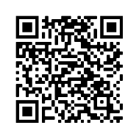
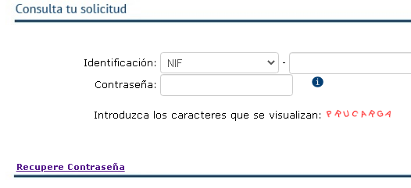
gestión de la contraseña
Si se te olvida la contraseña, puedes recuperarla para Consultar o Anular de tu solicitud
Recuperación
Selecciona Consulta/Anulación solicitud en la página de Alta de solicitud
Tendrás disponible un enlace con el texto Recupere contraseña
*******
Identifícate y pulsa Aceptar
Te enviaremos un código por SMS para que puedas recuperar la contraseña. Tiene una validez de 20 minutos

Slide 6
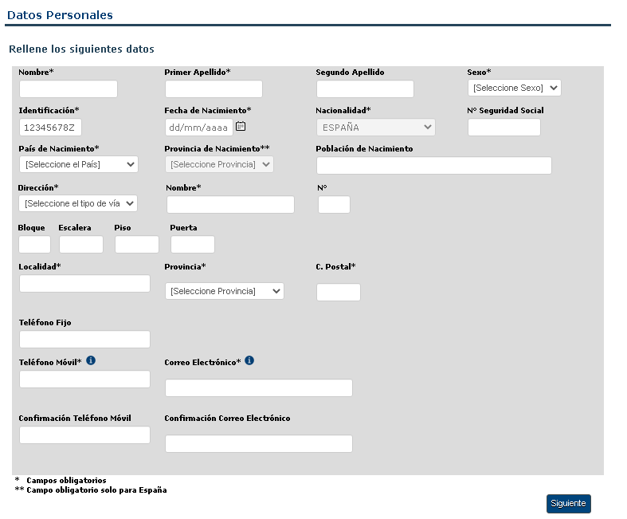
Introduce tus datos personales, de domicilio y de contacto
datos personales
PERTENECES A BOLSAS
Si no perteneces a las actuales bolsas de empleo, al pulsar Siguiente deberás adjuntar tu documento de identificación
Los campos marcados con asterisco
son obligatorios .
No podrás continuar con la solicitud hasta haberlos cumplimentado todos
No olvides informar el móvil
y el correo electrónico.
Son necesarios para que podamos confirmar tu solicitud o para que puedas recuperar la contraseña

Slide 7
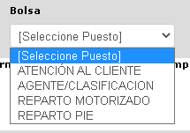
petición de bolsas
Podrás pedir hasta dos bolsas distintas y en cada una seleccionar un máximo de dos modalidades de jornada
Selecciona el ámbito territorial: Provincia / Ámbito / Bolsa
Mismo proceso para las 2 peticiones
La segunda petición debe ser en la misma provincia o una colindante
Selecciona el tipo de jornada
Podrás seleccionar un máximo de dos tipos de jornada dentro de los disponibles para cada bolsa.
Jornada Nocturna solamente para los puestos de AGENTE

Slide 8
petición de bolsas
En las bolsas de reparto se ofertan plazas de servicios rurales
En las bolsas de REPARTO podrás solicitar Bolsa Principal , SERVICIOS RURALES o ambas
No existe número mínimo o máximo de servicios rurales, siempre que se cumplan con los requisitos que exija el servicio
Los servicios rurales se ofertan:
Agrupados
Un grupo por cada localidad y tipo de vehículo
Individualmente
Oficinas auxiliares Reparto a pie Aportación de local

Slide 9
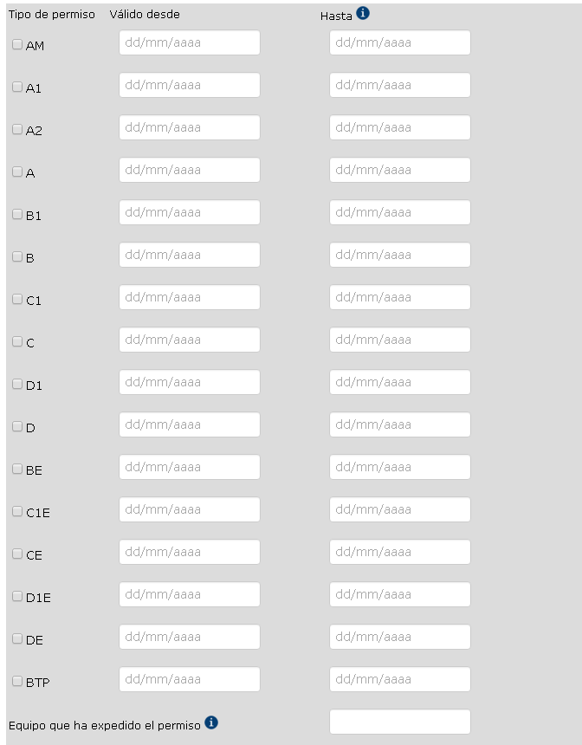
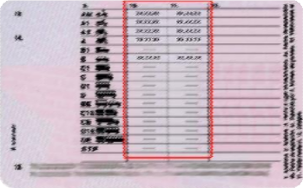
méritos. permisos
Los permisos de conducción puntuarán en las bolsas de reparto y agente
Si consientes que accedamos a tus datos en la DGT
no será necesario adjuntar la copia de tu permiso
Recuerda que si solicitas bolsa de reparto motorizado el permiso de conducción es requisito Consulta el Apartado 3.4 de las bases
Todos los candidatos deberán cumplimentar cada uno de sus permisos, indicando las fechas de validez y el Equipo que ha expedido el permiso

Slide 10
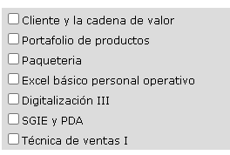
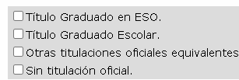
méritos. titulación académica
Titulación académica y cursos de formación
son méritos puntuables
Titulación académica
Indica cuál es tu titulación académica,
informando el Centro y la
Materia.
Deberás adjuntar el documento correspondiente
Si no seleccionas ninguna
casilla, te pediremos seleccionar una de las siguientes opciones
Cursos de formación
Pulsa Examinar Busca la carpeta en que has guardado los documentos
Selecciona el fichero
Marca los cursos puntuables del listado que hayas realizado

Slide 11
méritos. idiomas
Se valora el inglés y la lengua oficial propia de cada Comunidad Autónoma
Inglés y lengua oficial de cada Comunidad Autónoma
Hola
Kaixo
Hello
Ola
Selecciona el máximo nivel que puedas acreditar
Adjunta el título que acredita tu nivel en el idioma
Pulsa Examinar Busca la carpeta en que has guardado los documentos
Selecciona el fichero
Consulta la puntuación en las bases de la convocatoria

Slide 12
presentación de solicitud
Una vez cumplimentados tus méritos solo te queda confirmar la solicitud
Declaración de veracidad
En caso de incorporarte podremos pedirte presentar la documentación.
Confirmación
Recibirás un E-mail y un SMS con el resumen y el identificador de tu solicitud
Consulta y Anulación de la solicitud
Con tu ID y contraseña puedes volver y consultar tu solicitud o anularla.
Si quisieras realizar una modificación, deberás anularla y presentar una nueva.
Si pulsas ‘No estoy de acuerdo’ saldrás de la solicitud y quedará sin registrar
Al aceptar te mostraremos un resumen de la solicitud
con el Identificador generado y la podrás
Guardar en pdf/ Imprimir / Eliminar

Slide 13
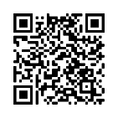
posibles dudas e incidencias
Consulta tus dudas en las
bases y oferta
Solicitud
Online durante las 24h del día. No se admiten solicitudes ni documentación en papel
No se puede modificar la solicitud. Puedes borrarla y crear una nueva
Equipo
Actualiza a la última versión del Navegador y revisa tu conexión a Internet
Utiliza Internet Explorer , Google Chrome o Firefox (el formulario no es compatible con el móvil)
Formulario
Utiliza los botones del formulario y no los del navegador
La sesión caduca a los 30 minutos
Si no has recibido E-mail de confirmación revisa la bandeja de correo no deseado (SPAM)
Contraseña
El código enviado por SMS para recuperar la contraseña tiene validez de 20 minutos
Adjuntos
Los ficheros adjuntos admiten un tamaño máximo de 2M.
Extensiones permitidas: jpg, jpeg, png, tiff, pdf, gif, docx, doc, xlsx, xls, ppt, zip y rar.

